Slide 1

GLOBAL MULTI-ASSET RELATIVE MOMENTUM MODEL
Hans Heytens
hansheytens@hotmail.com
0032 469 19 22 26

Slide 2
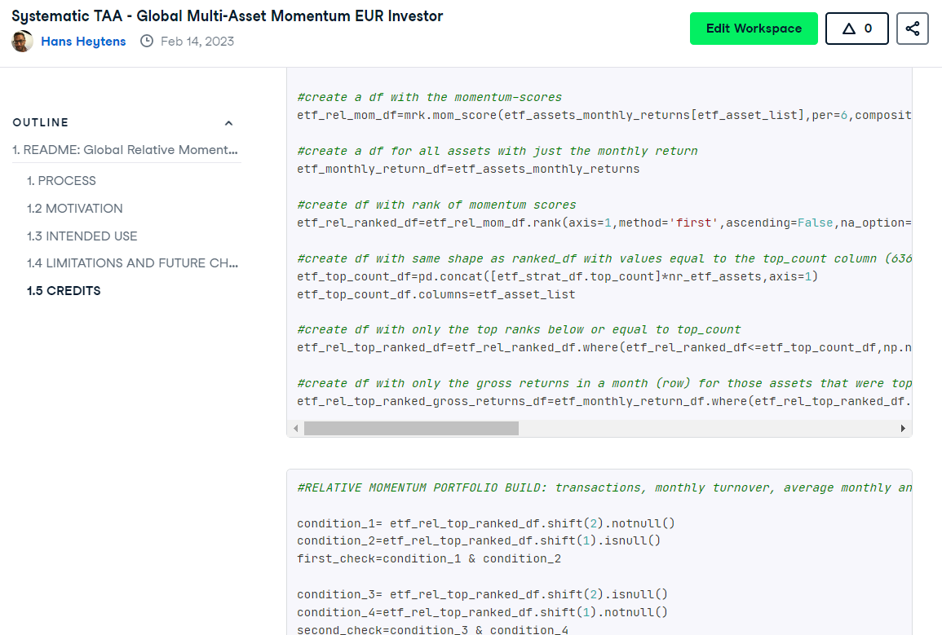
HYPERLINK TO PYTHON CODE
https://app.datacamp.com/workspace/w/f1f28abb-fe40-40a1-86ad-6ff324ba7764

Slide 3
GLOBAL RELATIVE MOMENTUM OP ETFs
2016 - 2022

Slide 4
DATA: 9 ACTIVAKLASSEN
Back-test:
Op de total return indices in EUR: 2006 - 2022
Op de ETFs in EUR: 2016 - 2022(dividend worden herbelegd in de ETF indien distributie-versie)

Slide 5
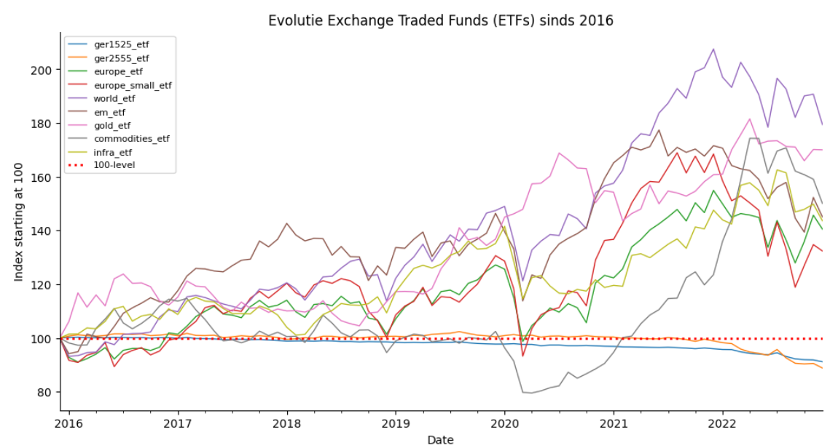
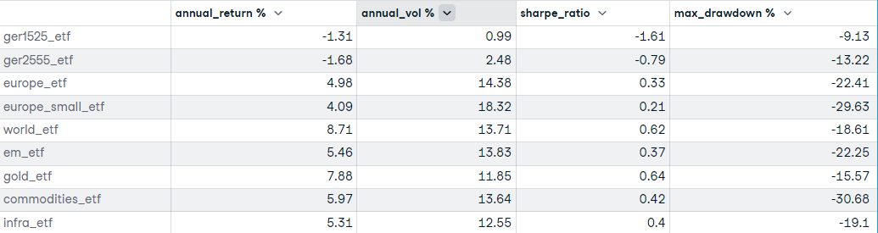
DATA: 9 EXCHANGE TRADED FUNDS (ETFs)

Slide 6
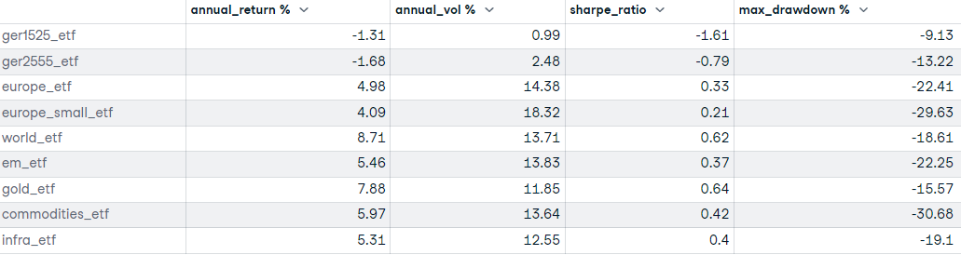
DATA: 9 EXCHANGE TRADED FUNDS (ETFs)
Sinds 2016:
*annual_return= dividenden van de ETF (indien distributie) herbelegd
** sharpe_ratio= (annual_return – risk_free_rate over de period)/annual_vol

Slide 7
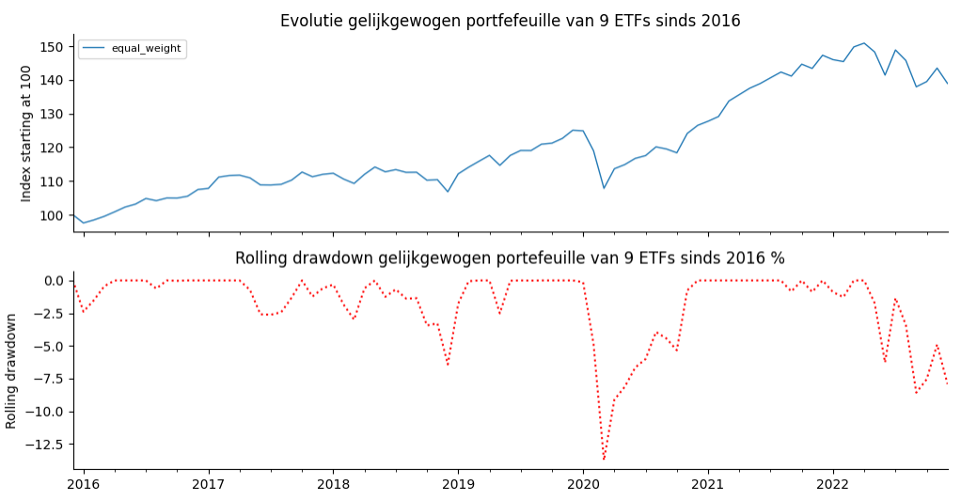
GELIJKGEWOGEN PORTEFEUILLE: 9 EXCHANGE TRADED FUNDS (ETFs)

Slide 8
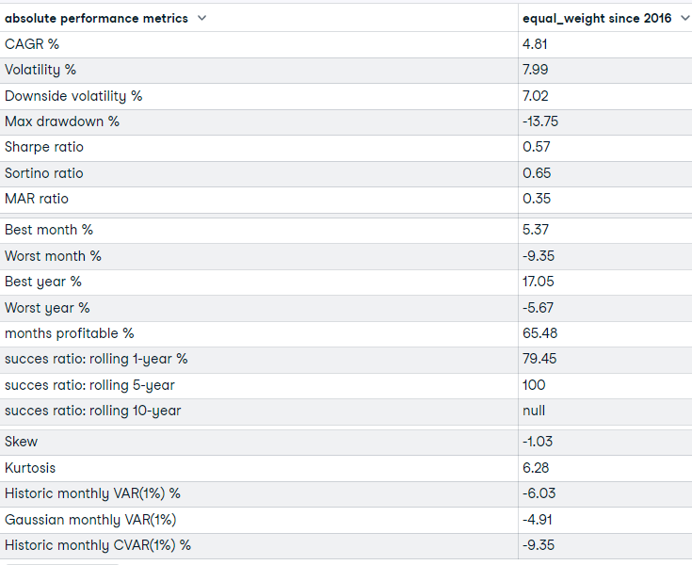
GELIJKGEWOGEN PORTEFEUILLE: 9 EXCHANGE TRADED FUNDS (ETFs)

Slide 9
ETF RELATIEF MOMENTUM MODEL: top 3 selectie – lookback:1m/3m/6m/12m
Periode: 2016 – 2022
Assets: 9 ETFs (2 fixed income, 4 equity, 3 alternatives)
Algoritme (regels):
Op het einde van de maand, bereken een momentum-score voor alle activa:
standaard: momentum-score = gemiddelde van de return over de voorbij 1m,3m,6m en 12m
Relatief momentum: investeer enkel – tegen de slotkoers van de maand – in de top 3 activa met de hoogste momentum-score.
Rebalance: maandelijks
kosten: 10 bps transactiekosten

Slide 10
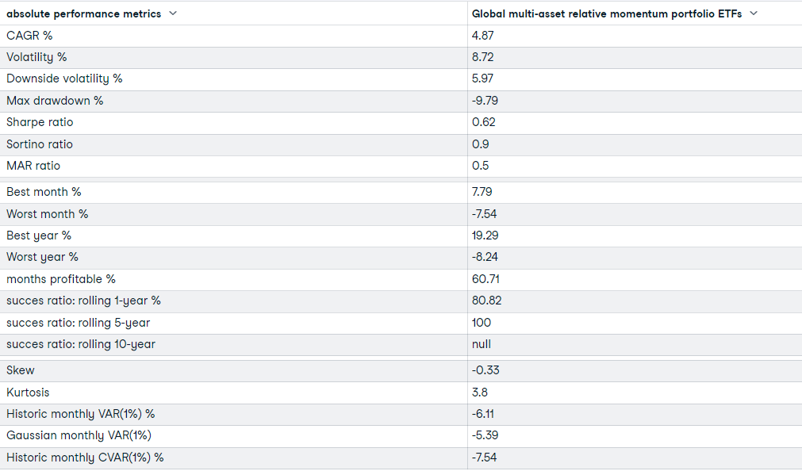
ETF RELATIEF MOMENTUM MODEL: top 3 selectie – lookback:1m/3m/6m/12m
Average annual turnover Global relative momentum portfolio ETFs: 247% @momentum-score= 1m/3m/6m/12m

Slide 11
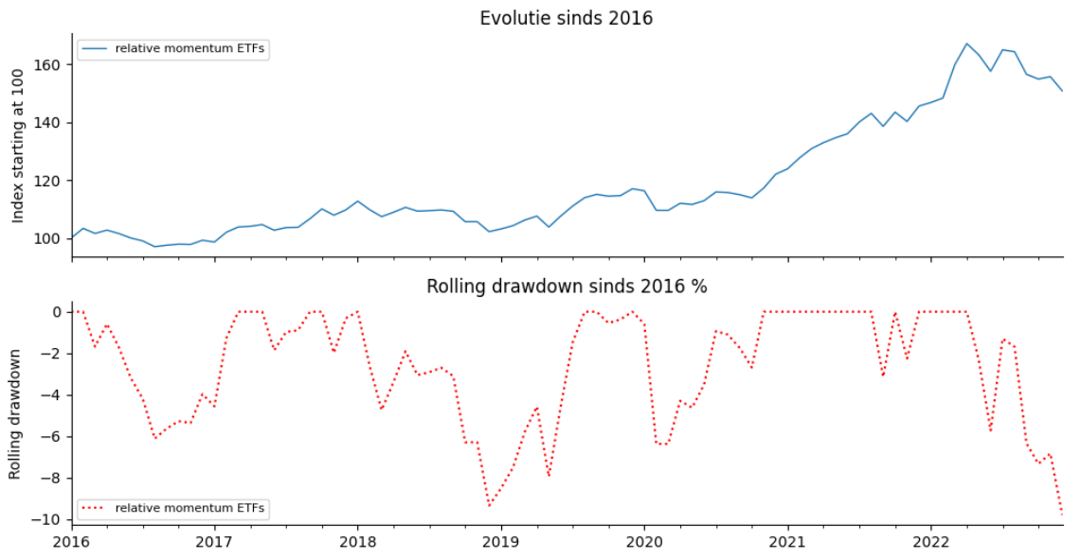
ETF RELATIEF MOMENTUM MODEL: top 3 selectie – lookback:1m/3m/6m/12m

Slide 12
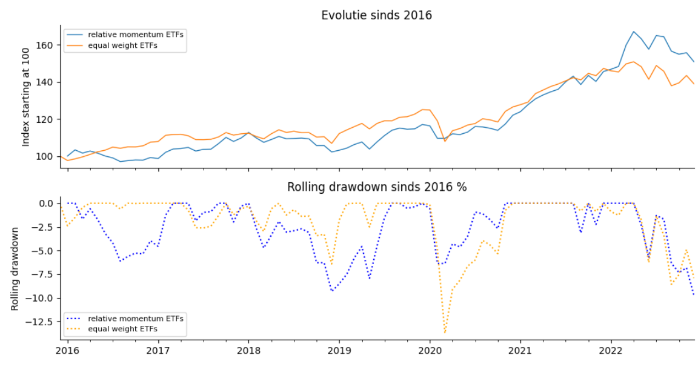
ETF RELATIEF MOMENTUM MODEL: top 3 selectie – lookback:1m/3m/6m/12m

Slide 13
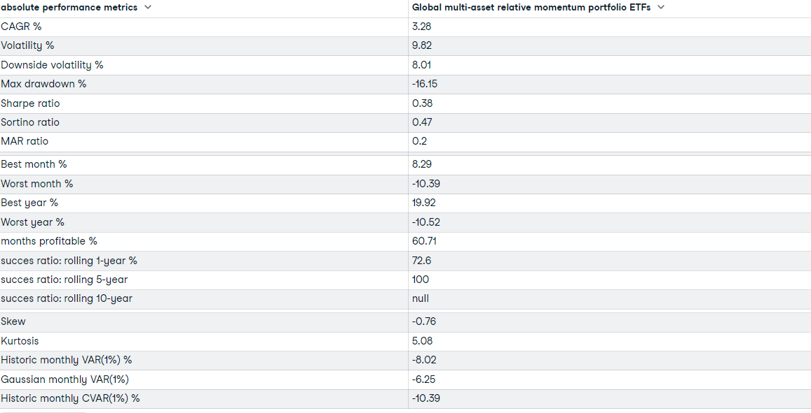
ETF RELATIEF MOMENTUM MODEL: top 3 selectie – lookback:12m
Average annual turnover Global relative momentum portfolio ETFs: 185% @momentum-score= 12m

Slide 14
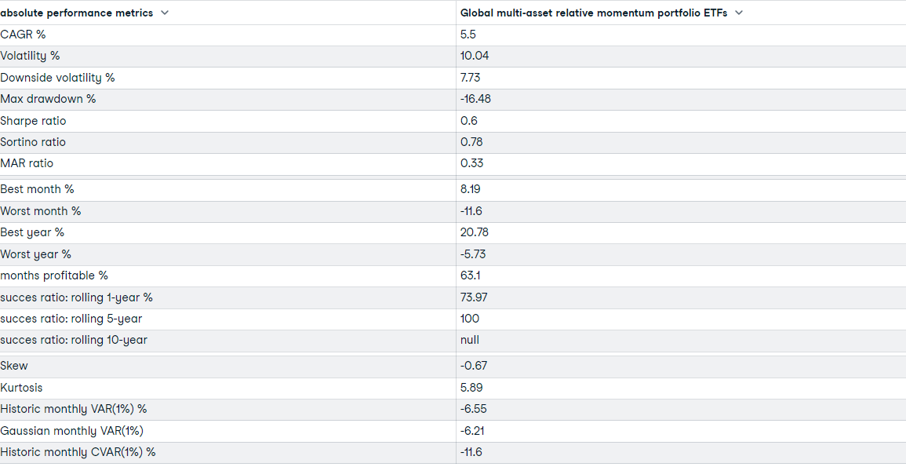
ETF RELATIEF MOMENTUM MODEL: top 3 selectie – lookback:6m
Average annual turnover Global relative momentum portfolio ETFs: 270% @momentum-score= 6m

